Slide 1



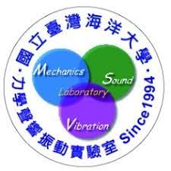

NTOU MSV 30
Anniversary meeting
Mathematica工程應用個人經驗分享
主講人: 陳正宗 特聘講座教授
地 點: 河工二館 307 室
時 間: 06月25日(二) 10:10 - 12:00

Slide 2
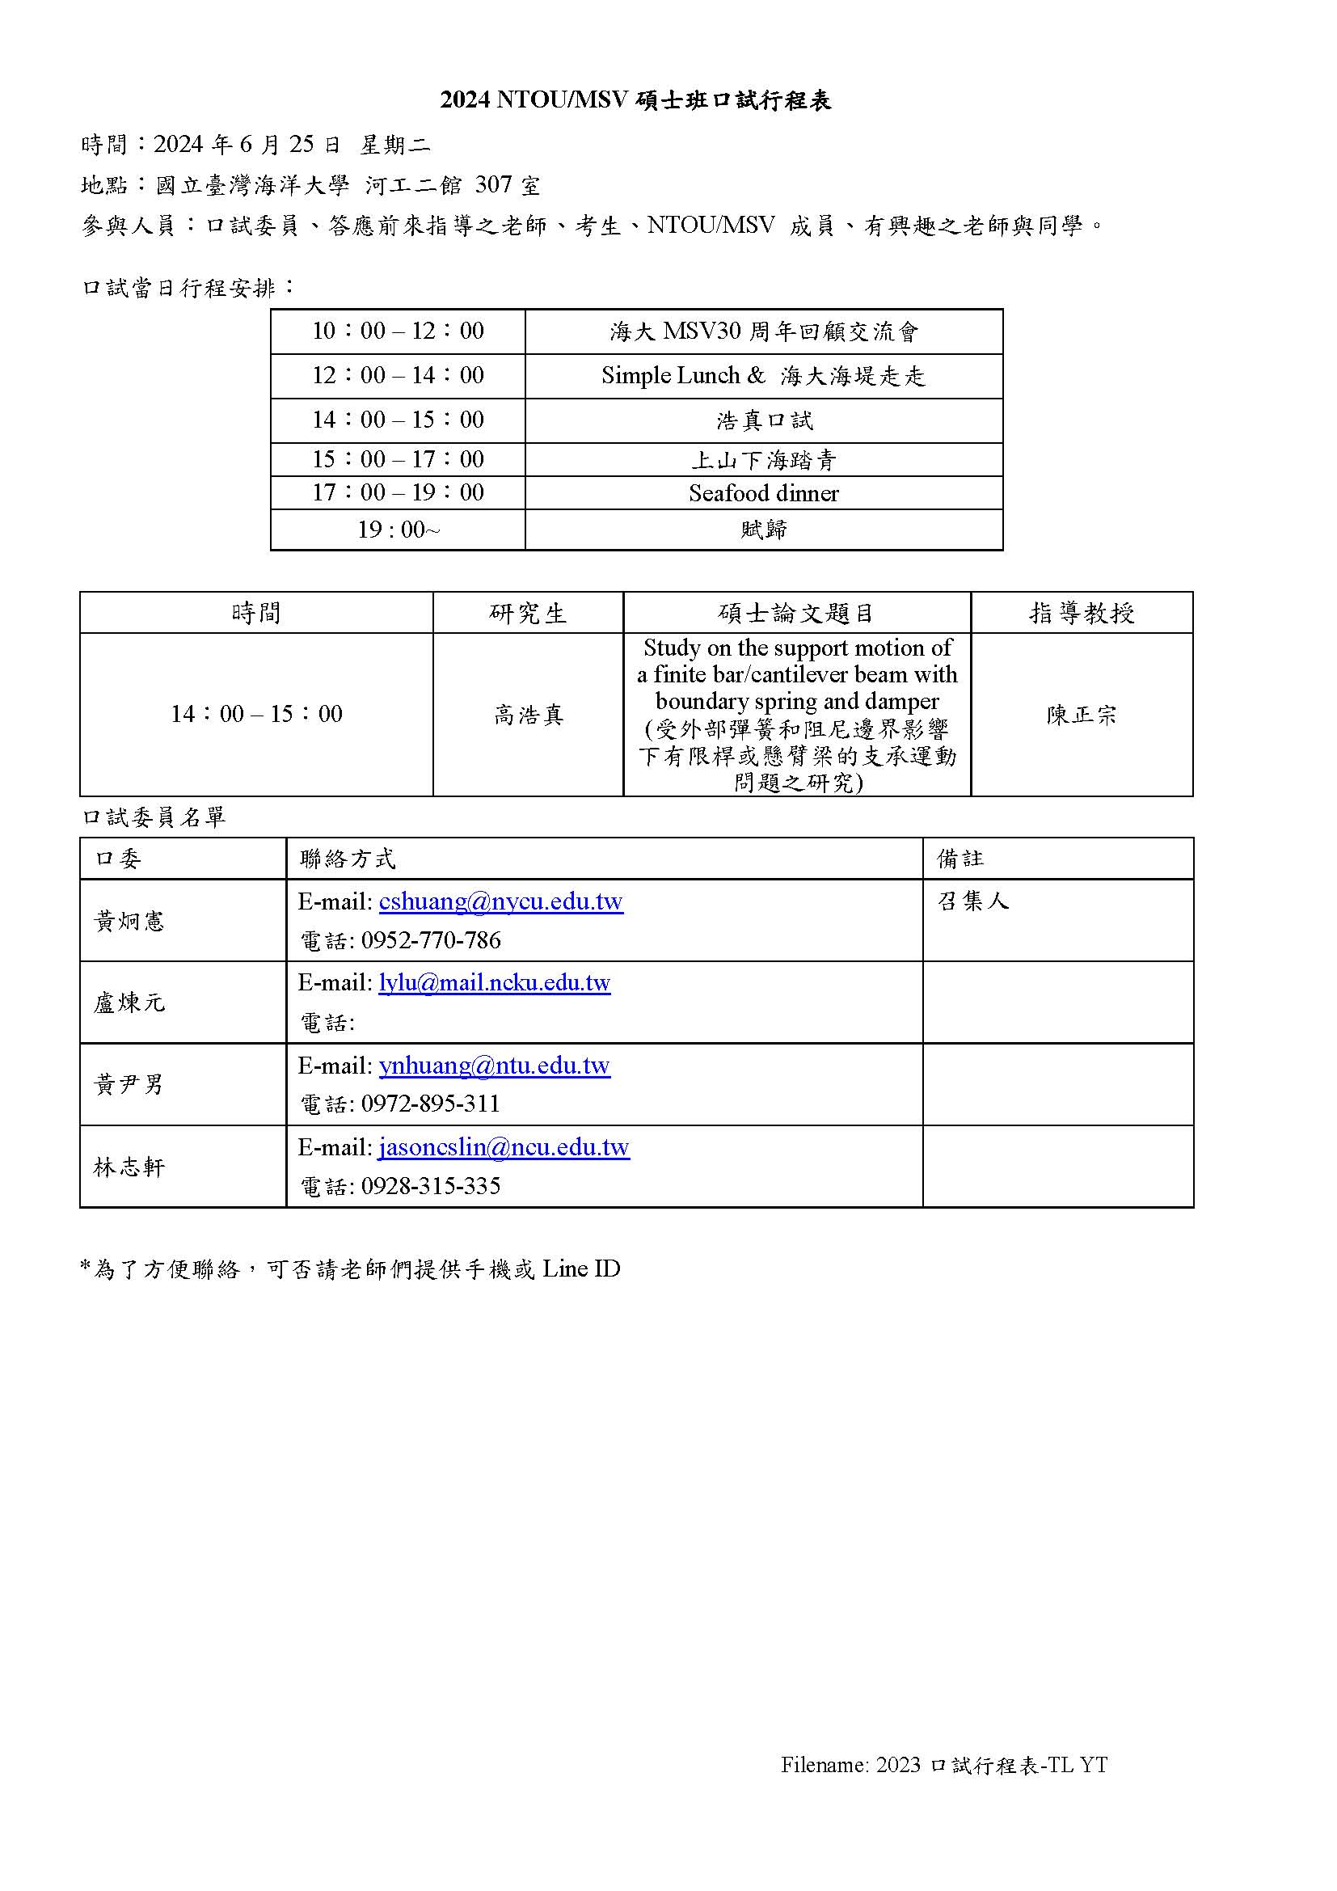

Slide 3
小丑歌詞改編
掌聲在歡呼之中響起
眼淚已湧在笑容裡
啟幕時歡樂送到你眼前
落幕時孤獨留給自己
是多少磨鍊 和多少眼淚
才能夠站在這裡
失敗的痛苦 成功的鼓勵
有誰知道 這是多少歲月的累積
小丑 小丑
是他的辛酸 化作喜悅 呈獻給你
掌聲在歡呼之中響起
眼淚已湧在笑容裡
接受時歡樂送到你眼前
寫作時孤獨留給自己
是多少磨鍊 和多少眼淚
才能夠站在這裡
reject的痛苦 accept的鼓勵
有誰知道 這是多少歲月的累積
paper paper
是他的辛酸 化作喜悅 呈獻給你

Slide 4
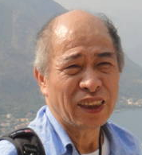
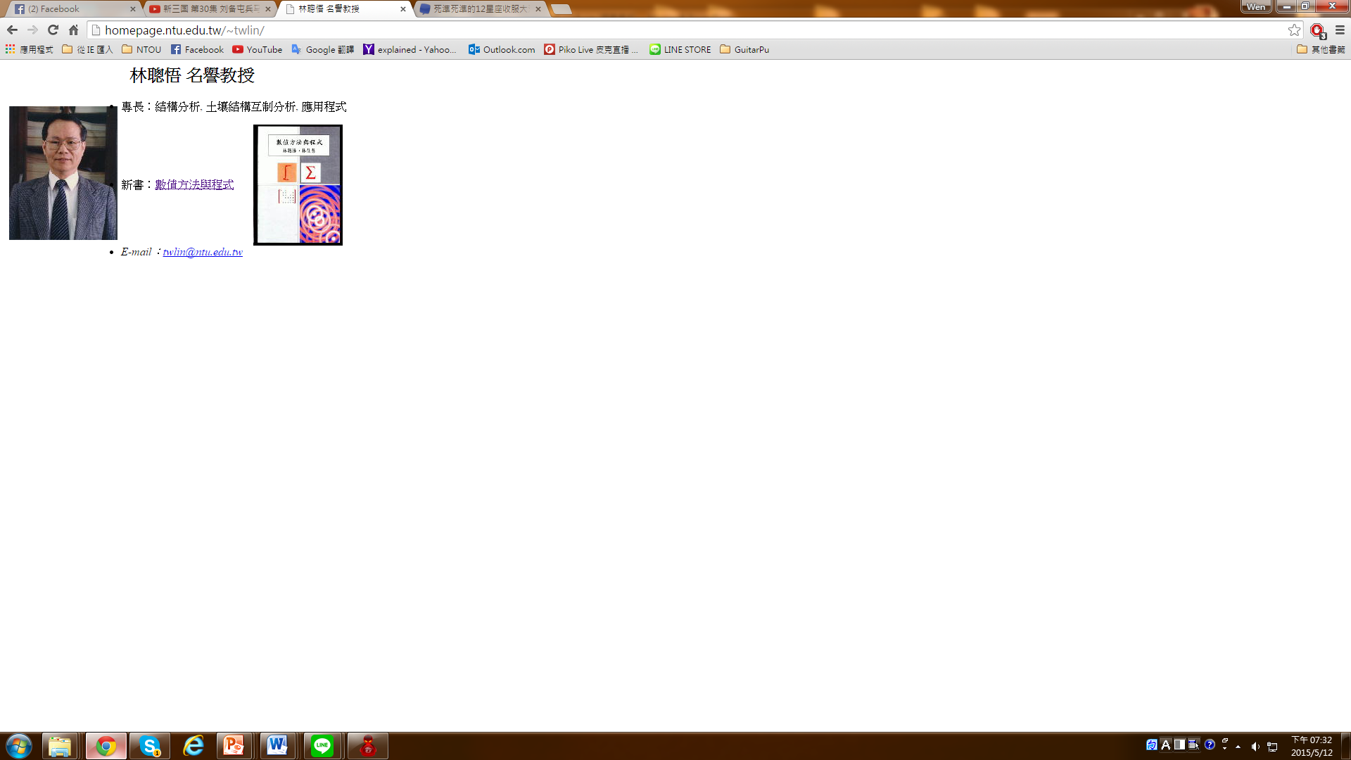
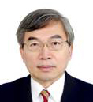
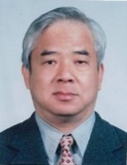
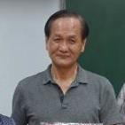
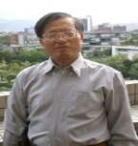

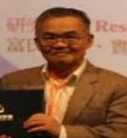
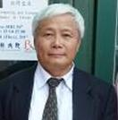
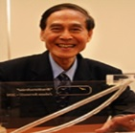
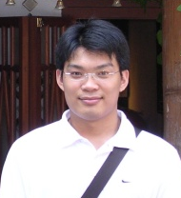
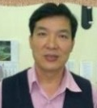
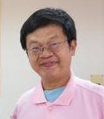
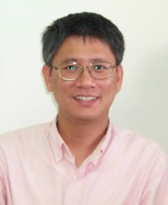
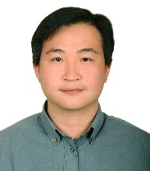
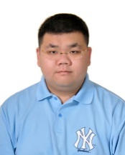


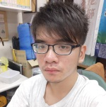
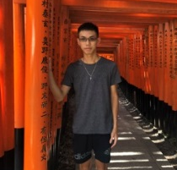


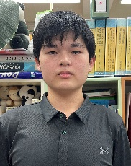
NTOU/MSV members (June, 2024)
顧問團
工程
楊德良
流體力學
FEM
林聰悟
土壤結構互制
計算機
洪宏基
固體力學
BEM
陳永祥
動力學
阻尼與振動
王政盛
流體力學
氣動力學
數學
李志豪
數學
PDE
陳宜良
數學
科學計算
劉豐哲
數學
數學分析
張榮語
模流分析
產學
馮朝剛
空氣動力學
工程數學
領頭羊
李應德
陳義麟
陳正宗
郭世榮
范佳銘
李家瑋
高政宏
高聖凱
周彥廷
高浩真
傅昱嘉
李惠娟
簡彣叡
NTOUMSV IN2023 Joying製表

Slide 5



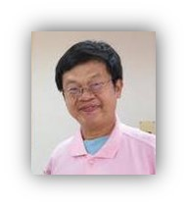
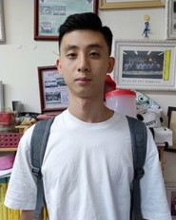
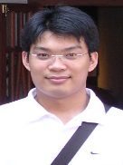
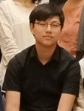
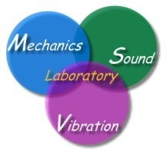
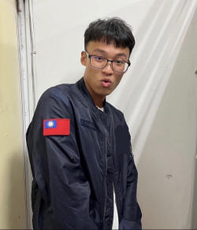



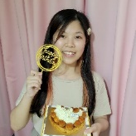
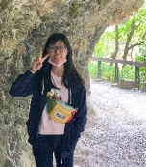

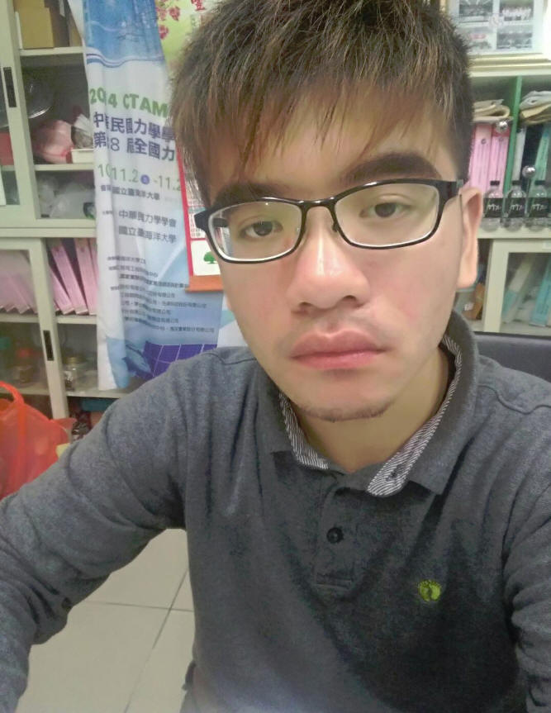
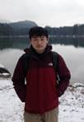

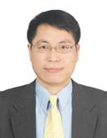

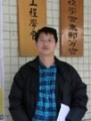
國立台灣海洋大學力學聲響振動實驗室(NTOU/MSV Lab) 2024
顧問團
陳正宗
陳義麟
陳桂鴻
李家瑋
李應德
徐文信
范佳銘
郭世榮
呂學育
李為民
作
台
工讀生
工讀生
周彥廷
高浩真
簡彣叡
高政宏
傅昱嘉
高聖凱
唐奕翔
入口
SERVER
MSVlab2022座位表 浩真製表

Slide 6
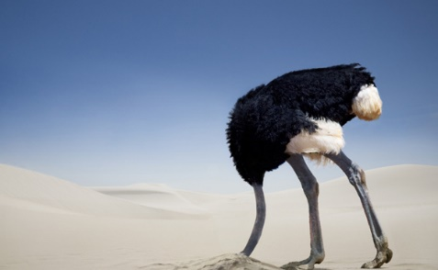

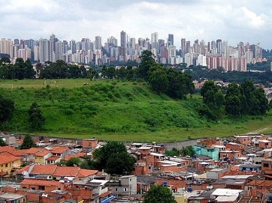
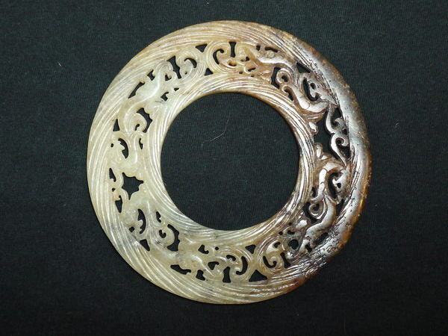
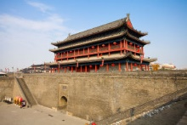
BEM/BIEM與``辟``法 邊界元素法 境界要素法
辟
避
僻
壁
璧
臂
鞭辟入裡法 辟:boundary

Slide 7




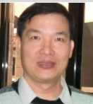

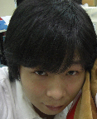











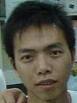

















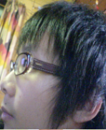











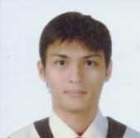


國科會傑出特約研究員畢業獎
師承宏基邊界元
開創正宗對偶風
三軍五行太極功
鞭辟入裡真輕鬆
領悟零場三分天
分離場源內外通
悖論實虛真面目
只緣身在八卦中
感謝 MSV 家族的每一位。

Slide 8
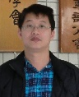
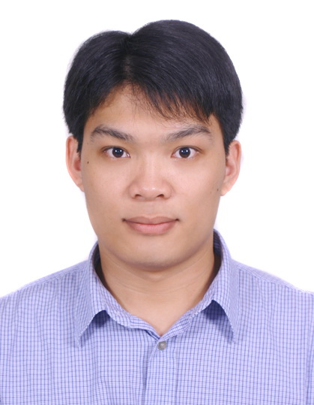
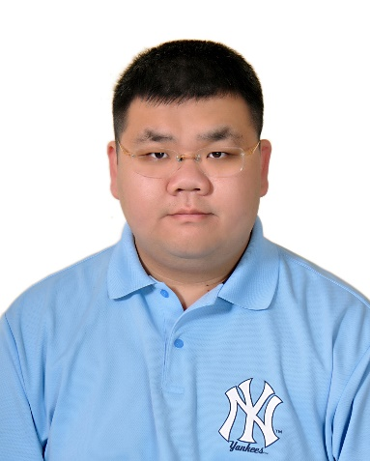
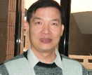
NTOUMSV created four PHDs
照片
姓名 | 陳義麟 | 陳桂鴻 | 李應德 | 李家瑋
學士學歷 | 海大輪機系 | 海大河工系 | 海大河工系 | 海大河工系
碩士學歷 | 海大航技系 | 海大河工系 | 海大河工系 | 海大河工系
博士學歷 | 海大河工系 | 海大河工系 | 海大河工系 | 海大河工系
服務單位 | 高雄科技大學 造船及海洋工程系 教授兼電算中心主任 | 宜蘭大學 土木工程學系 副教授 | 海洋大學 河海工程學系 副教授 | 淡江大學 土木工程學系 副教授

Slide 9
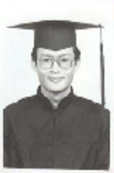

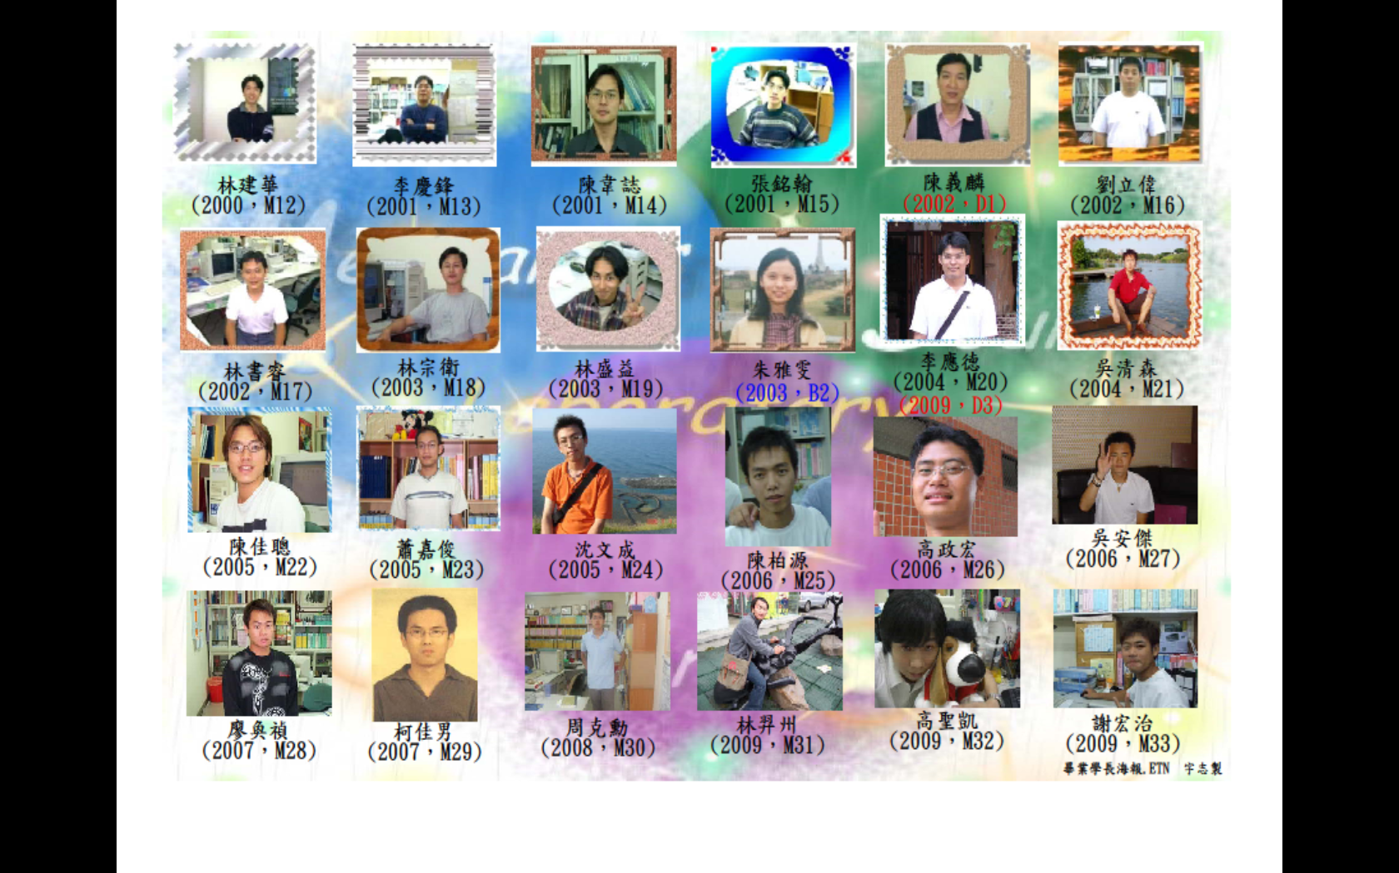
MSV到外校拿博士者
台大
成大
交大
鄭岳世
劉立偉
吳清森
高政宏
陳誠宗
鍾瑜隆

Slide 10
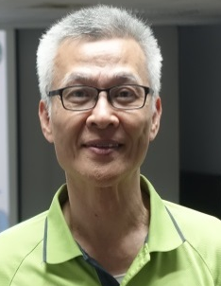
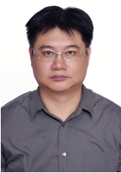
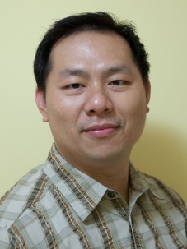



MSV created master and PHD university
照片
姓名 | 陳誠宗 | 鍾瑜隆 | 劉立偉 | 吳清森 | 高政宏 | 林書睿
學士學歷 | 海大河工系 | 逢甲交管系 | 海大河工系 | 逢甲土木系 | 雲科營建系 | 中原土木
碩士學歷 | 海大海科所 | 海大河工系 | 海大河工系 | 海大河工系 | 海大河工系 | 海大河工系
博士學歷 | 成大水利系 | 交大土木系 | 台大土木系 | 台大土木系 | 成大水利系 | 台大機械
服務單位 | 三明學院 副教授 | 武夷學院 土木工程學院 副教授 | 國立台灣大學 土木工程學系 助理教授 | 國立宜蘭大學 土木工程學系 副教授 | 高雄科技大學 土木工程學系 助理教授 | 核能研究所工程師/龍華科大

Slide 11









Global MSV Family
NKUST
Chen, I-Lin
NTOU
Chen, Jeng-Tzong
Lee, Ying-Te
NIU
Chen, Kue-Hong
Kao, Jeng-Hong
Wu, Ching-Sen
TKU
Lee, Jia-Wei
NTU
Hong, Hong-Ki
Liu, Li-Wei
Chen, Jeng-Tzong (客座)
NCKU
Liu, Li-Wei
YCIT
Chen, Cheng-Tzong
WUYI
Chung, Yu-Long
LHSTU
Lin, Sue-Ray

Slide 12





洪宏基陳正宗
王淑娟呂學育
陳瑞宏葛德治
邱佑宗 陳國慶
曹永德 吳重成
彭伯峰 朱坤煌
吳文華
溫故知新(1986)-no money no credit

Slide 13









研究人才培育往下紮根
溫故知新(2024) money credit
RCAS
中研院應科中心大暑案
NT$16,000
07/01-08/31
NSTC
國科會大專案
NT$48,000
07/01-02/28
NTOU
海大大暑案
NT$10,000
07/01-08/31
NCTS
理論中心人才培育計畫
NT$48,000
10/01-06/30
OAC
海委會大專案
NT$50,000
04/01-11/30
NCU
中央大學大暑案
NT$16,000
07/01-08/31
File name:研究人才培育向下紮根2024.ppt made by PH JH

Slide 14


Slide 15

NTOU/MSV 大學生SCI論文成功案例(1994-2024) 小兵立大功
鄭岳世 | Dual series representation and its applications to a string subjected to support motions (1996) | ADV
陳桂鴻* | Analytical study and numerical experiments for Laplace equation with overspecified BCs (1998) | AMM
劉立偉** | On the free terms of the dual BEM for the two and three- dimensional Laplace problems (2000) | JMST
林盛益 | A new point of view for the polar decomposition using singular value decomposition (2002) | IJCN
李應德***、葉雅婷 | A meshless method for free vibration analysis of circular and rectangular clamped plates using radial basis function (2004) | EABE
蔡明宏 | Conformal mapping and bipolar coordinate for eccentric problems (2008) | CAEE
高聖凱 | Waves in string using diamond rule and Mathematica software (2008) | CAEE
謝正昌 | Derivation of stiffness and flexibility for rods and beams by using dual integral equations (2008) | EABE
吳國綸 | Regularized meshless mathod for Cauchy problems (2008) | CM
李家瑋 **** | On the spurious eigensolutions for the real-part boundary element method (2008) | EABE
余尚儒 | Equivalence between Trefftz method and method of fundamental solution for the annular Green’s function (2008) | EABE
蕭宇志 | Analysis of water wave problems containing single and multiple cylinders by using the degenerate kernel method (2010) | ISOPE
高怡絹 | Eigenanalysis for a confocal prolate spheroidal resonator using the null-field BIEM in conjunction with degenerate kernels (2014) | Acta Mechanica
凃雅瀞 | A self-regularized approach for deriving the free-free flexibility and stiffness matrices (2014) | CS
黃乙玲 | Revisit of the degenerate scale for an infinite plane problem containing two circular holes using conformal mapping (2019) | AML
邵程祥、呂政軒 | On the linkage between influence matrices in the BIEM and BEM to explain the mechanism of degenerate scale (2021) | JOM
周彥廷 | On the path independence and invariant of the J-integral for a slant crack and rigid-line inclusion using degenerate kernels and the dual BEM (2021) | EABE
戴暐宸 | An indirect BIE free of degenerate scales (2021) | CPAA
邵程祥、戴暐宸 | On the role of singular and hypersingular BIEs for the BVPs containing a degenerate boundary (2021) | EABE
高浩真 | Support motion of a finite bar with an external spring (2022) | JLFNVAC
曹美娜 | Analytical solutions for the Laplace problem of an eccentric annular domain (2022) | MRC
楊佳穎 臧紀甯 | Animation of cycloid and spiral curves in companion with instantaneous center 2 of rotation and radius of curvature (2023) | JCIE
楊佳穎 | Numerical instability and its treatment for steady state heat conduction problems in exchanger tubes using the dual boundary element method(2023) | NHT
* : 陳桂鴻現任於國立宜蘭大學土木工程學系副教授
** : 劉立偉現任於國立台灣大學土木系助理教授(國立成功大學工程科學系助理教授)
*** : 李應德現任於國立台灣海洋大學河海工程學系副教授
**** : 李家瑋現任於淡江大學土木工程學系副教授
一個教授的養成教育都是從大學部就一點一滴的栽培方能奏功

Slide 16

























以前海洋大學部學長姊(帥哥美女)做的到，台成清交更能做的到
NTOU/MSV 大學部 SCI 論文發表榮譽榜
鄭岳世
(ADV, 1996)
陳桂鴻
(AMM, 1998)
劉立偉
(JMST, 2000)
葉雅婷
(EABE, 2004)
蔡明宏
(CAEE, 2008)
謝正昌
(EABE, 2008)
林盛益
(IJCN, 2002)
吳國綸
(CM, 2008)
高聖凱
(CAEE, 2008)
楊佳穎 (JCIE®, 2023)
余尚儒
(EABE, 2008)
凃雅瀞
(CS, 2014)
黃乙玲
(AML, 2019)
蕭宇志
(ISOPE, 2010)
李家瑋
(EABE, 2008)
高怡絹
(Acta Mechanica, 2014)
邵程祥&呂政軒 戴暐宸 周彥廷
(JOM, 2021) (CPAA, 2021) (EABE2021)
臧紀甯 (JCIE, 2023)
高浩真
(JLFNVAC, 2022)
曹美娜
(MRC, 2022)
曹美娜 (MRC, 2023)

Slide 17


















NTOU MSV 大學生SCI論文成功案例(1994-2024) 小兵立大功
SCI
2021 周彥廷
2021 邵程祥 呂政軒
1996 鄭岳世
1998 陳桂鴻
2000 劉立偉
2002 林盛益
2014 凃雅瀞
2018 陳聖劻
2022 曹美娜
2023 楊佳穎 臧紀甯
2010 蕭宇志
2014 高怡絹
2016 凃雅瀞
2021 戴暐宸
2022 高浩真
2008 蔡明宏
2008 高聖凱
2008 吳國倫
2004 葉雅婷
2008 謝正昌
2008 李家瑋
2008 余尚儒
2021 周彥廷 2021 邵程祥
有為者，亦若是
-目前已有21篇文章刊登，遍及16種期刊-
2023 楊佳穎
2022/01/10

Slide 18


Slide 19




NTOU/MSV Highly Read 前十四強(Research Gate 41.16, June 6, 2024)
2003 | S. W. Chyuan, Y. S. Liao and J. T. Chen, An efficient method for solving electrostatic problems, IEEE Computing in Science and Engineering, 5(3):52 – 58. | 4911
2006 | J. T. Chen and C. S. Wu, Alternative derivations for the Poisson integral formula, International Journal of Mathematical Education in Science and Technology, 37(2):165-185. | 4125
2008 | W. M. Lee and J. T. Chen, Null-field integral equation approach for free vibration analysis of circular plates with multiple circular holes, Computational Mechanics, Vol.42, pp.733-747. | 2956
2011 | W. M. Lee and J. T. Chen, Free vibration analysis of a circular plate with multiple circular holes by using addition theorem and indirect BIEM, ASME. Journal of Applied Mechanics, 78:1-10. | 2343
2005 | S. S. Lin, J. C. Liao, J. T. Chen and L. Chen, Lateral performance of piles evaluated via inclinometer data, Computers and Geotechnics, Vol.32, pp.411-421. | 1353
2009 | J. T. Chen, J. N. Ke, H. Z. Liao, Construction of Green‘s function using null field integral approach for Laplace problems with circular boundaries, CMC, 9(2): 93-110. | 1016
2009 | J. T. Chen and Y. T. Lee, Torsional rigidity of a circular bar with multiple circular inclusions using a null field integral equations, Computational Mechanics, Vol.44, No.2, pp.221-232. | 939
1999 | J. T. Chen and H.-K. Hong, Review of dual boundary element methods with emphasis on hypersingular integrals and divergent series, Applied Mechanics Reviews, ASME, Vol.52, No.1, pp.17-33. | 805
2009 | J. T. Chen, K. H. Chou and S. K. Kao, Derivation of Green’s function using addition theorem, Mechanics Research Communications, Vol.36, No.3, pp.351-363. | 734
2008 | J. T. Chen, K. S. Chou and S. K. Kao, One-dimensional wave animation using Mathematica, Computer Applications in Engineering Education, 17(3):323-339. | 582
2007 | J. T. Chen and A C Wu, 2007, Null-field integral equation approach for multi-inclusion problem under anti-plane shear, ASME, J. Appl. Mech., Vol.74, pp.469-487. | 523
2009 | J. T. Chen, M. H. Tsai and C. S. Liu, Conformal mapping and bipolar coordinate for eccentric Laplace problems, Computer Applications in Engineering Education, Vol.17, No.3, pp.314-322. | 501
2023 | J. T. Chen, C. Y. Yang, Y. T. Chou, C. N. Tsang, Animation of cycloid and spiral curves in companion with instantaneous center of rotation and radius of curvature, Journal of Chinese Institute of Engineers, Vol.46, No.7, pp.693-702. | 509
1988 | H. K. Hong and J. T. Chen, Derivations of Integral Equations of Elasticity, ASCE Journal of Engineering Mechanics, 114(6):1028-1044. | 356

Slide 20



NTOU/MSV Google citing 九篇破百 (Apr. 09, 2024)
Research Gate Scores: 41.16 h index:41 (Scopus)
1999 | J. T. Chen and H.-K. Hong, 1999, Review of dual boundary element methods with emphasis on hypersingular integrals and divergent series, Applied Mechanics Reviews, ASME, Vol.52, No.1, pp.17-33. | 483
1988 | H.-K. Hong and J. T. Chen, 1988, Derivations of Integral Equations of Elasticity, Journal of Engineering Mechanics, ASCE, Vol.114, No.6, pp.1028-1044. | 436
2007 | J. T. Chen, C. S. Wu, Y. T. Lee and K. H. Chen, 2007, On the equivalence of the Trefftz method and method of fundamental solutions for Laplace and biharmonic equations, Computers and Mathematics with Applications, Vol.53, No.6, pp.851-879. | 134
1998 | J. T. Chen and F. C. Wong, 1998, Dual formulation of multiple reciprocity method for the acoustic mode of a cavity with a thin partition, J. of Sound and Vibration, Vol. 217, No.1, pp.75-95. | 128
2002 | J. T. Chen, S. R. Kuo and J. H. Lin, 2002, Analytical study and numerical experiments for degenerate scale problems in the boundary element method for two-dimensional elasticity, Int. J. Numer. Meth. Engng., Vol.54, No.12, pp.1669-1681. | 108
2004 | JT Chen, IL Chen, KH Chen, YT Lee, YT Yeh, 2004, A meshless method for free vibration analysis of circular and rectangular clamped plates using radial basis function, Engineering Analysis with Boundary Elements Vol.28, No.5, 535-545. | 107
2008 | J. T. Chen, P. Y. Chen and C. T. Chen, 2008, Surface motion of multiple alluvial valleys for incident plane SH-waves by using a semi-analytical approach, Soil Dynamics and Earthquake Engineering,, Vol.28, pp.58-72. | 103
2022 | JT Chen, MH Chang, KH Chen, SR Lin, The boundary collocation method with meshless concept for acoustic eigenanalysis of two-dimensional cavities using radial basis function , Journal of Sound and Vibration Vol.257, No.4, 667-711 | 101
2001 | J. T. Chen, J. H. Lin, S. R. Kuo and S. W. Chyuan, 2001, Boundary element analysis for the Helmholtz eigenproblems with a multiply-connected domain, Proc. Royal Society of London Ser. A, Vol.457, No.2014, pp.2521-2546. | 100

Slide 21




NTOU/MSV Grant
NSTC專題(2)
受外部彈簧和阻尼邊界影響下桿或梁的支承運動問題研究
雙極座標分離核在邊界積分方程法/邊界元素法之工程應用
直接與間接邊界元素法等價嗎?
NSTC大專生專題(1) 審查中
邊界積分求積法於含黏滯阻尼薄膜的自由振動與強制振動分析之應用
謝瀞誼
NTOU大暑專題(2)
變分法在工程上之應用—最速陡降曲線熱交換管形狀因子
再探莫耳圓
傅昱嘉
簡彣叡
File name: NTOU/MSV Grant by MN

Slide 22


NTOU/MSV Collaborators since 1988 (德不孤 必有鄰)
PI:陳正宗特聘講座教授
India C.S. Nishad 、 K.G. Vijay
Kuwait S.Neelamani
China 韓厚德、谷岩、傅卓佳、張耀明
Canada 李子才
Taiwan
海大:周宗仁、郭世榮、葉為忠、曹登皓、林三賢、岳景雲、劉德源、
張建仁、劉進賢、李應德
台大:葉超雄、陳正興、洪宏基、楊德良、鍾立來、劉立偉
陳義麟、陳桂鴻、李家瑋、陳立言、李為民、呂學育、徐文信、全湘偉、黃宏財、李明恭
Filename: NTOU/MSV Cooperators made by品瑄、品臻

Slide 23








NTOU/MSV Collaborators since1988
India
Canada
Kuwait
S.Neelamani
C.S. Nishad K.G. Vijay
李子才
China
韓厚德 谷岩 傅卓佳 張耀明
Filename: NTOU/MSV Cooperators made by品瑄、品臻

Slide 24


























NTOU/MSV Collaborators since1988
陳正宗
Taiwan
周宗仁
郭世榮 葉為忠 曹登皓 林三賢 岳景雲 劉德源 張建仁
劉進賢
李應德 陳立言
陳義麟
陳桂鴻 李家瑋 李為民 呂學育 徐文信
葉超雄 陳正興 洪宏基 楊德良 鍾立來 劉立偉 全湘偉 黃宏財 李明恭
Filename: NTOU/MSV Cooperators made by品瑄、品臻

Slide 25







B. Amadei
E. N. Pan, C. S. Chen, 1997
(U. Akron , USA)
(Rock fracture)
Portela and Aliabadi
(Portugal and UK, 1992)
(Fracture and Fatigue)
Liu Y J
(U. Cincinnati, USA.2006)
(Acoustics-thin barrier)
Leonel E D
(Brazil)
2011
(Cohesion crack)
曹登皓 岳景雲
(NTOU, Taiwan, 1992)
(Thin breakwater)
德不孤
Dual BEM
Hong and Chen
1984-1986
NTU, Taiwan
必有鄰
張見明
(Hunan, China, 2015)
(SIF)
高效偉
(Dalian, China, 2015)
(SIF)
Vijay and Nishad
(India, 2020)
(Water wave)
Zozulya
(Mexico, 2000)
(Hypersingular BIE)
DBEM-followers.ppt by Chen J T

Slide 26



NTOU MSV 學術三個一百、三個堅持及三難2024
①發表100 篇SCI論文(251)
②審過100 種不同SCI期刊論文(144)
③單篇論文被引用100次 (9 篇)
(437 ASCE, 481 ASME)
發表過 87 種不同SCI期刊論文
I. 大學部也會有 SCI 論文(23)
II.碩士班如期畢業(守了18年)
III.碩博士班學生論文均能在SCI期刊發表
(守了30年)
❶寫論文難
❷寫英文論文更難
❸第一次用英文寫論文是難上加難 陳正宗特聘講座教授

Slide 27
NTOU/MSV 30 年成績單 since 1994
陳正宗特聘講座教授自1994年起
建立NTOU/MSV團隊，
4個博士班
51位碩士班
44 位大學生
SCI papers
87 various sci journals
Failure 3 master students
劉天賜、方銜尉、張嘉焜
Failure of 2 years graduation 江立傑 楊政霖
Success of all graduated master students
One sci paper for each one

Slide 28
NTOU MSV 學術三個一百、三個堅持及三難2024
①發表100 篇SCI論文(251)
②審過100 種不同SCI期刊論文(144)
③單篇論文被引用100次 (9 篇)
(437 ASCE, 481 ASME)
發表過 87 種不同SCI期刊論文
I. 大學部也會有 SCI 論文(23)
II.碩士班如期畢業(守了18年)
III.碩博士班學生論文均能在SCI期刊發表
(守了30年)
❶寫論文難
❷寫英文論文更難
❸第一次用英文寫論文是難上加難 陳正宗特聘講座教授

Slide 29



NTOU/MSV 30 年 光輝紀錄 since 1994

Slide 30


NTOU/MSV 30 年 光輝紀錄 since 1994

Slide 31


NTOU/MSV 30 年 光輝紀錄 since 1994

Slide 32


NTOU/MSV 30 年 光輝紀錄 since 1994

Slide 33


NTOU/MSV 30 年 光輝紀錄 since 1994

Slide 34


NTOU/MSV 30 年 光輝紀錄 since 1994

Slide 35


NTOU MSV的空前 ? 啟後 ? (1994-2024)
國科會第一屆吳大猷獎(土木水利)
海大第一屆特聘教授
海大終身特聘教授
台大土木客座教授
成大土木合聘教授
海大第一屆特聘講座教授
國科會傑出特約研究員獎(土木水利)
國科會傑出研究獎(土木水利)
國科會工程處土木學門召集人
國科會產學處土機海領域召集人
教育部學術獎(工科)
全球華人杜慶華工程計算方法獎
力學期刊最佳論文獎
力學學會孫方鐸獎章
力學學會會士
TWSIAM會士
中工會傑出工程教授獎(3)
上銀機械論文獎
機械學會論文獎
振噪學會論文獎第一名
力學學會學生論文競賽第一名
數學學會傑出大學生獎
力學學會博士論文獎
國科會大專生計畫創作獎
國科會碩士論文獎
TWSIAM海報論文獎
力學期刊最佳論文獎
中技社傑出大學生獎
中國工程師學會優秀學生獎學金
老師
學生
File name:MSV的空前與啟後2024 Made by JT

Slide 36



http://msvlab.hre.ntou.edu.tw/ Since 1999
Welcome to visit the web site of MSVLAB/NTOU
E mail: jtchen@mail.ntou.edu.tw

Slide 37





NTOU/MSV 101 in Taiwan (台灣)
Keelung 101 bus
Keelung 101 Hill
Taipei 101
金瓜石101 Hotel
101 MOST project

Slide 38

【海大河工系實驗室介紹】 NTOU MSV研究團隊

Slide 39

【海大河工系教師與研究室介紹】力學聲響振動實驗室 MSVLAB

Slide 40

Welcome to visit NTOU/MSV
MSV
窗外

Slide 41

邊界元 來結緣
歡迎入群 學術分享
檔名：邊界緣2019.ppt

Slide 42





















學問一點一滴，一路走來(2018-2023)-周彥廷
海洋大學大學生暑期計畫
工學院第三名(2019)
NCTS大學部學生
暑期研究計畫(2020)
Bipolar ABF
科技部
大專生計畫(2020)
2018.10月加入MSV團隊學習
TwSIAM大學生組
優良海報論文獎(2020)
JOM, 2021
EABE, 2021
MAMS, 2023
EABE, 2022
數學傳播, 2022
J.T. Chen,
J.W. Lee,
S.K. Kao,
Y.T. Chou
J.T. Chen,
J.H. Kao,
S.K. Kao,
Y.L. Huang,
Y.T. Chou
J.T. Chen,
S.K. Kao,
W.C. Tai,
Y.T. Lee,
J.W. Lee,
Y.T. Chou
Y.T. Lee,
J.H. Kao,
Y.T. Chou,
J.T. Chen
陳正宗
吳庭安
周彥廷
陳彥亨
AML, 2022
MBE, 2023
JCIE, 2023
JMAA, 2023
CF, 2023
J.T. Chen
Y.T. Chou,
J.H. Kao,
J.W. Lee
J.T. Chen,
S.K. Kao,
Y.T. Chou,
W.C. Tai
J.T. Chen,
C.Y. Yang,
Y.T. Chou,
C.N. Tsang
SIF & Double degeneracy
Revision
Revision
(in Preparation)
Filename:YT2一路走來 by YT2 2023.02.07

Slide 43


















戴暐宸(天龍) 學問一點一滴，一路走來(2019-2023)
Unequal holes bipolar
Elliptical ABF
Eccentric Green’s function
Infinite plane two holes Green’s function
Bipolar ABF
Degenerate scale
Degenerate boundary
MRC, 2023
數學傳播, 2023
AML, 2023
CAM, 2023
W.C. Tai
Y.T. Lee
J.T. Chen
J.T. Chen
Y.T. Lee
W.C. Tai
M.N. Tsao
MBE, 2023
J.T. Chen
W.C. Tai
Y.T. Lee
J.T. Chen
Y.T. Lee
S.K. Kao
W.C. Tai
Revised
J.T. Chen
S.K. Kao
Y.T. Chou
W.C. Tai
J.T. Chen
S.K. Kao
W.C. Tai
H.C. Kao
ZAMM, 2022
EABE, 2021
MAMS, 2022
J.T. Chen
J.W. Lee
S.K. Kao
W.C. Tai
CPAA, 2021
J.T. Chen,
J.H. Kao,
S.K. Kao,
C.H. Shao,
W.C. Tai
J.T. Chen,
S.K. Kao,
W.C. Tai,
Y.T. Lee,
J.W. Lee,
Y.T. Chou
J.T. Chen,
J.H. Kao,
S.K. Kao,
W.C. Tai

